Slide 1
Calentamiento Hoy es lunes, 3 de febrero del 2014.
Translate into Spanish:
My house has a small living room.
My house has no basement.
There is a table in the kitchen.

Slide 2
LA CASA Mi casa tiene ………..

Slide 3
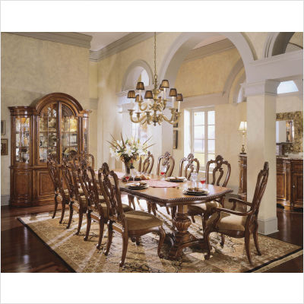
El comedor

Slide 4
El pasillo

Slide 5
El estudio/ la oficina

Slide 6
El garage

Slide 7
Las escaleras

Slide 8
La mesa

Slide 9
El sillon

Slide 10
El sofa

Slide 11
La recamara/la comoda/la habitacion/el cuarto

Slide 12
La estufa

Slide 13
El microondas

Slide 14
El refrigerador/la nevera

Slide 15
El estante de libros/el librero

Slide 16
La cama

Slide 17
El armario

Slide 18
La pared

Slide 19
El poster

Slide 20
el cuadro/la foto

Slide 21
El techo

Slide 22
El piso

Slide 23
La puerta

Slide 24
La ventana

Slide 25
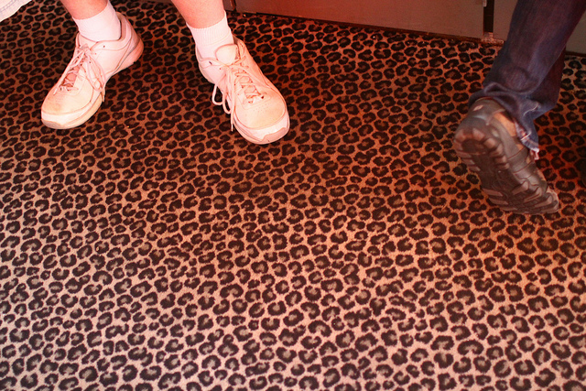
La alfombra/la carpeta

Slide 26
La lampara

Slide 27
El bano

Slide 28
La cocina

Slide 29
La sala

Slide 30
el atico

Slide 31
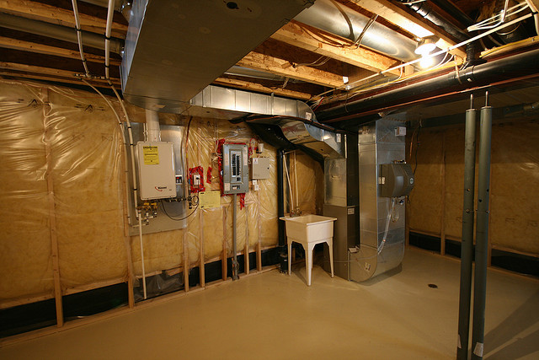
El sotano

Slide 32
DIALOGO
Tiene tu casa una cocina?
Si, mi casa tiene una cocina.
Tiene tu casa un bano?
Si, mi casa tiene un bano./ No, mi casa tiene ______banos.
Tiene tu casa un sotano?
Si, mi casa tiene un sotano/No, mi casa no tiene un sotano.
Tiene tu casa un estudio?
Si, mi casa tiene un studio./ No, mi casa no tiene un studio.
Tiene tu casa una recamara?
Si, mi casa tiene una recamara./ No, mi casa tiene ______ recamaras.

Slide 33
Escritura
Describe tu casa.
Mi casa tiene una sala. En la sala hay un sofa y una mesita con una lampara. En la cocina hay una estufa, un refrigerador y un microondas. Tambien hay una mesa con seis sillas.

